Slide 1


GiGA secure IAM Wiz Stick
2018. 2. 19. | 미래융합사업추진실 통합보안사업단 통합보안개발센터

Slide 2
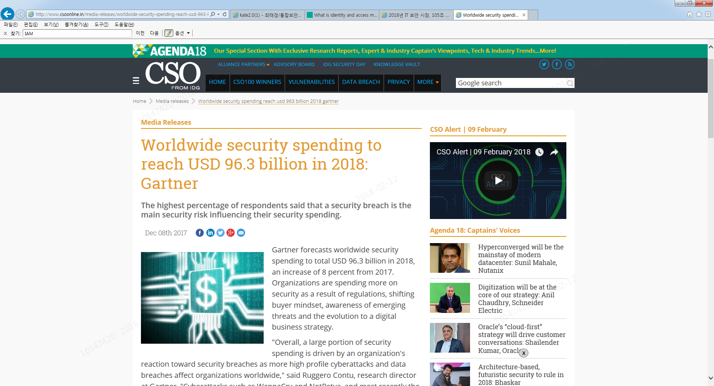
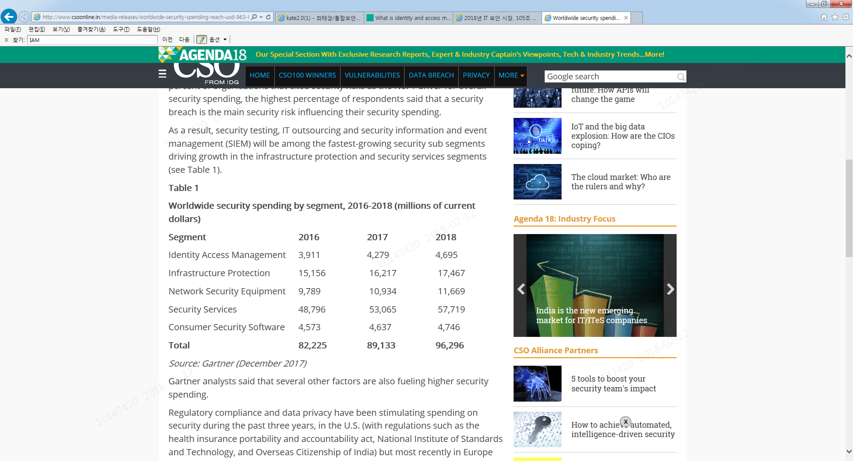
IAM(Identity & Access Management)
1
통합자원관리 및 Provisioning을 포함한 포괄적 신원접근관리 솔루션
업무효율성, 생산성, 보안성의 극대화를 통한 비즈니스 지원 도구
IAM
Authentication
Authorization
User Management
Central User Repository
+9.7%

Slide 3

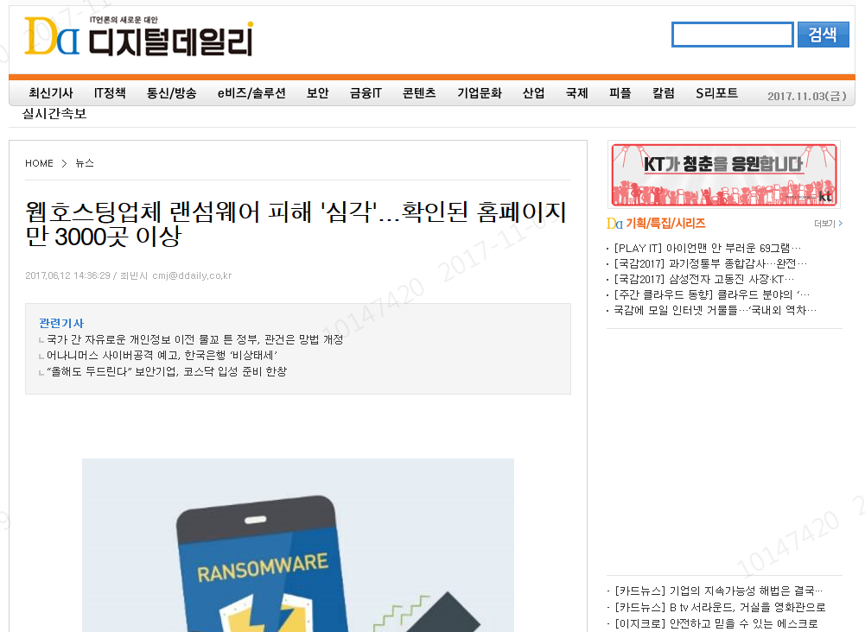
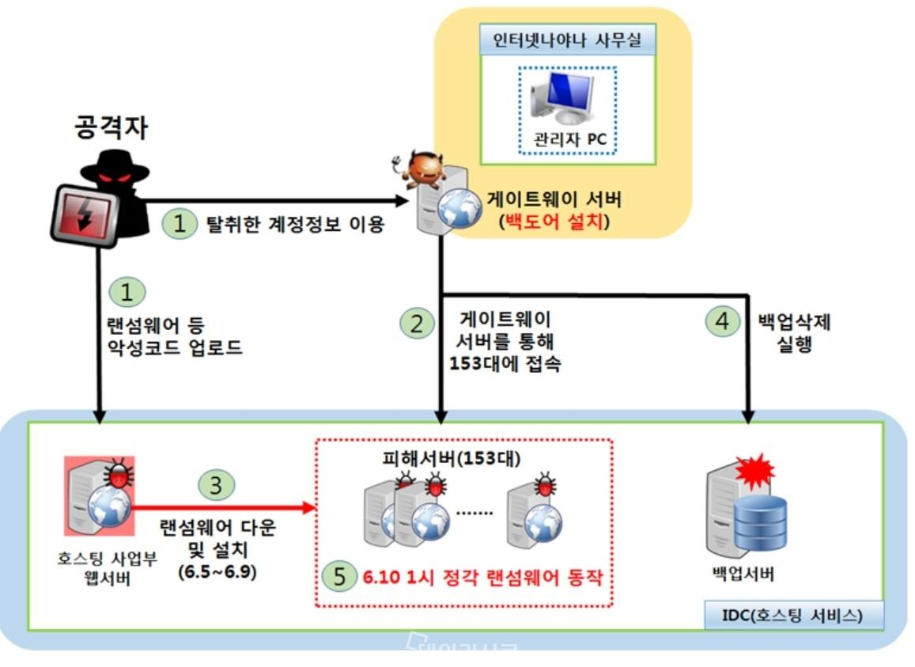
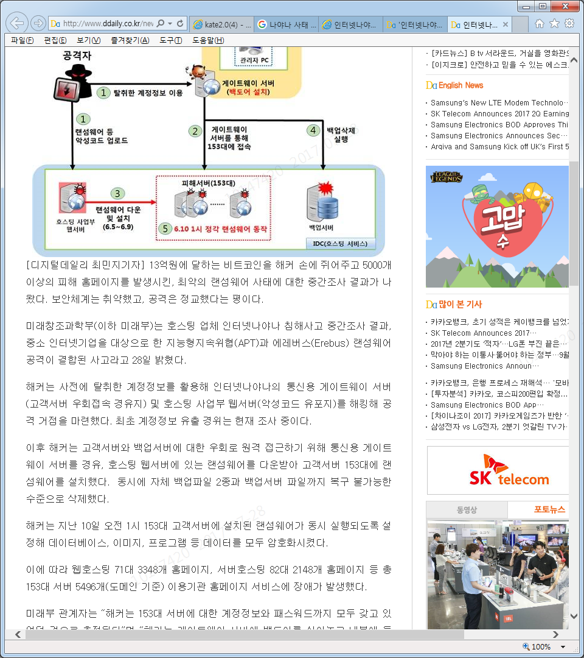
신원접근 관련 사고 사례
2
취약한 인증기술 사용
‘인터넷나야나’ 랜섬웨어 감염 사태 (2017.06.10)
패스워드와 같은
지식 기반 인증 기술은 본인인증 적합성이나 위협 대응(보안) 기술 측면에서 매우 취약 !!!
이미지 출처 : 디지털데일리 / 미래창조과학부

Slide 4

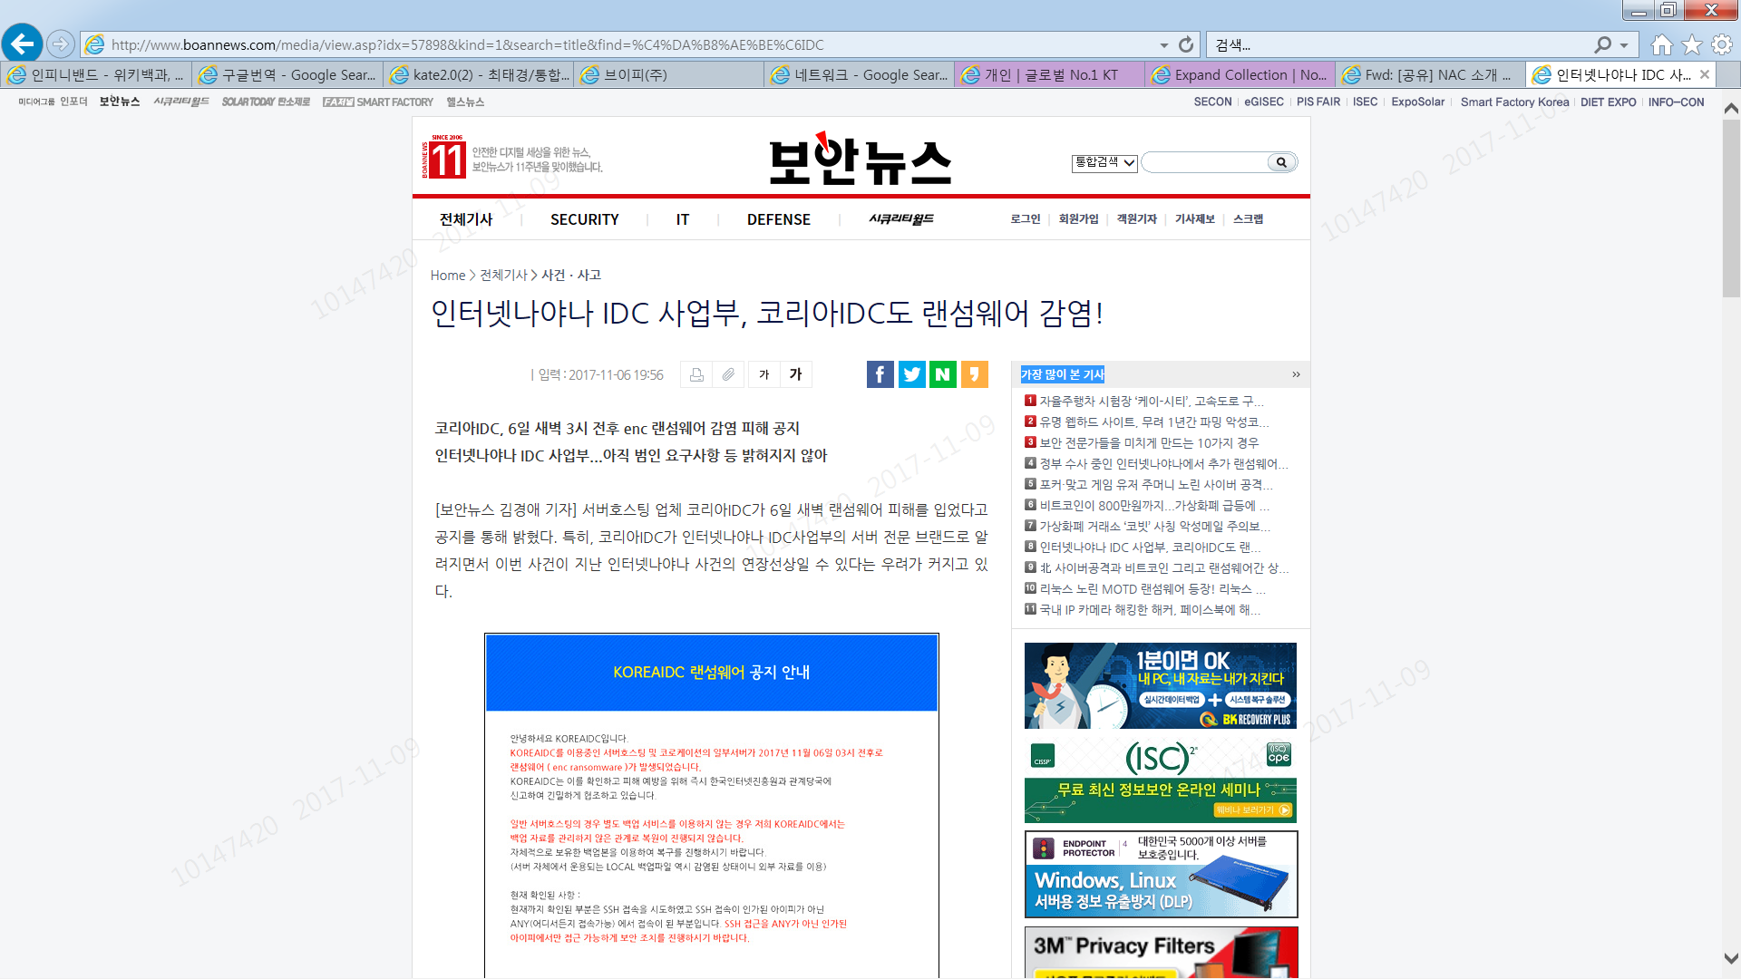
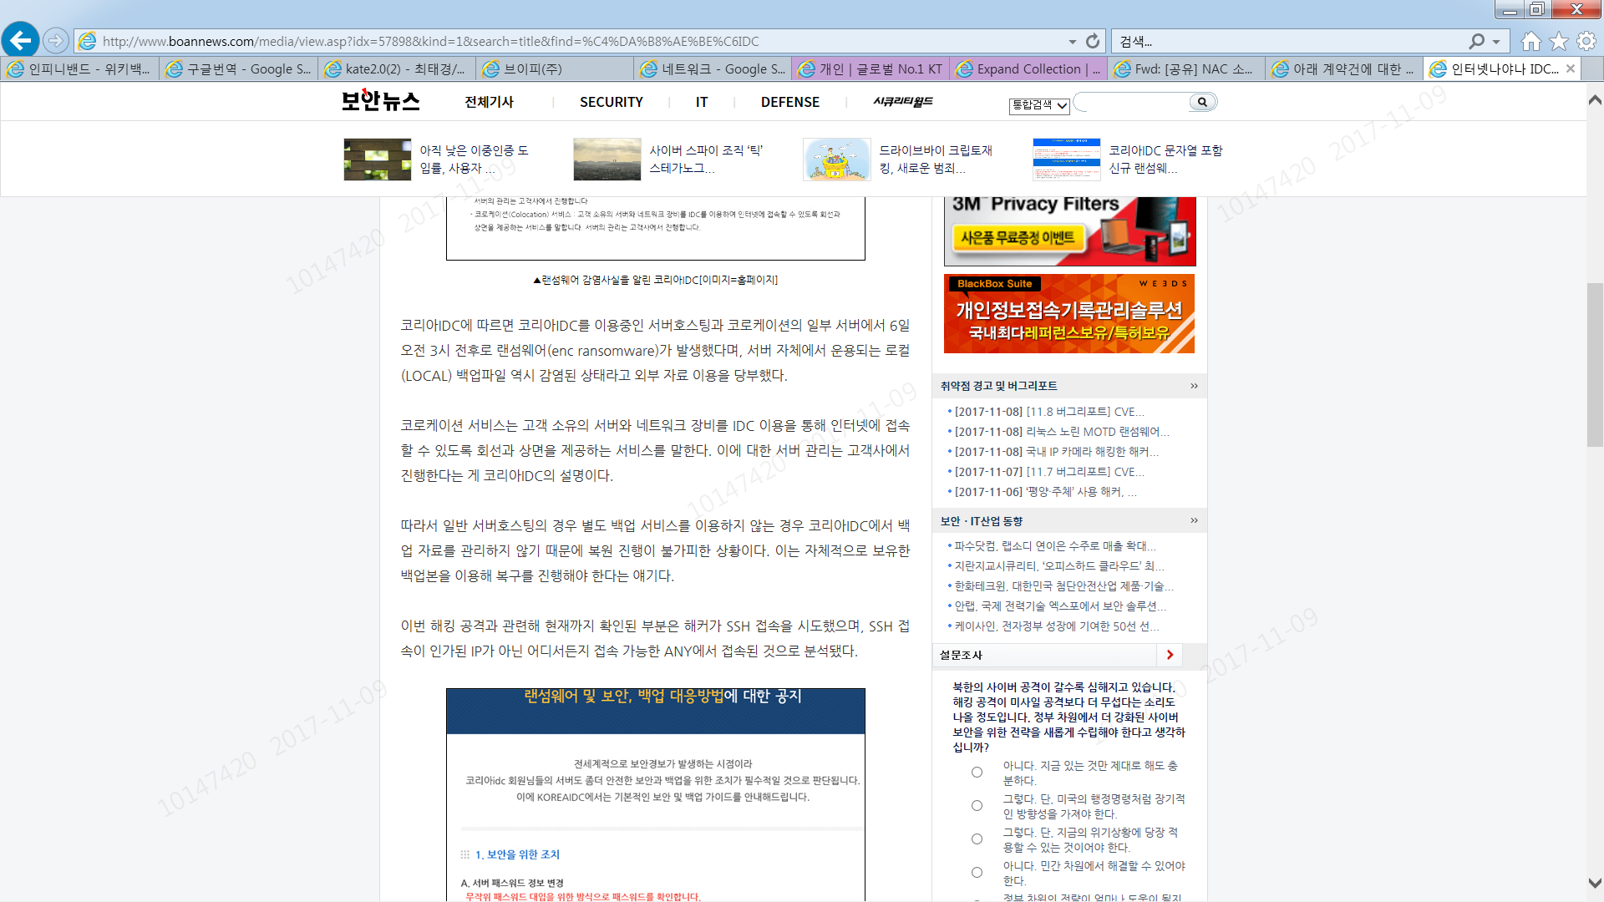
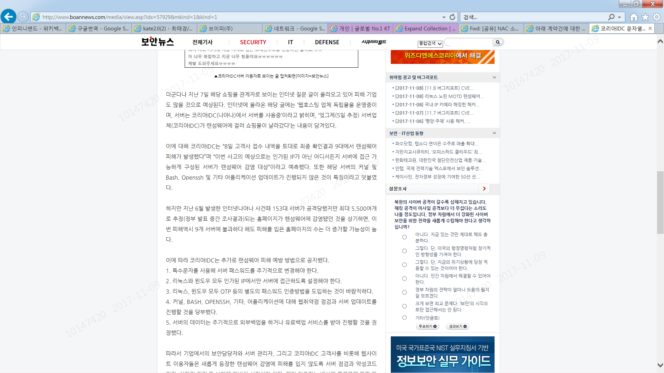
신원접근 관련 사고 사례
2
불안전한 원격지 접속
‘인터넷나야나’ IDC사업부(코리아IDC) 랜섬웨어 감염 사태 (2017.11.06)
주요 서버에 대한 불안전한 원격지 접속
-> 랜섬웨어 유포를 위한 취약점으로 악용!!!
이미지 출처 : 보안뉴스

Slide 5

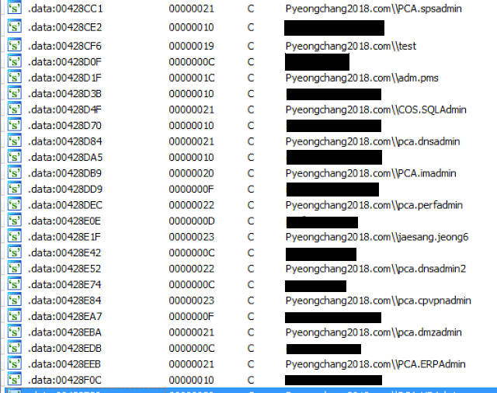




신원접근 관련 사고 사례
2
서버 계정 탈취
평창올림픽 사이버 공격 (2018.2.13)
경기 방해 목적의 파괴형 악성코드
평창올림픽 대회통신망
정보수집
서버 부팅 방해
시스템 복구 방해
이벤트 로그 삭제
사용자명
도메인정보
서버명
비밀번호
악성코드
감염
주요 호스트 파괴
오프라인 상태로 고립
서버 접근
Olympic
Venue
Olympic
Venue
Olympic
Venue

Slide 6

신원접근 관련 사고 사례
2
시사점
랜섬웨어 유포 방지를 위해선 접근계정 탈취에 따른 비인가 접근을 원천 차단하고, 보안사고 발생 시 원격사용자의 접근 및 활동 이력을 추적할 수 있는 대안 필요
근본적 해결방안
근본적 해결방안
사용자의 소지품에 기반한 소지기반 인증,
사용자의 생리학적, 행동학적 특성에 기반한 생체 기반 인증 필요
외부사용자의 원격접속에 대한
실시간 모니터링을 통한
접속 및 활동이력 관리 및
보안정책에 기반한
명령 수행 통제 필요
MFA

Slide 7







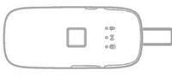





IAM Wiz Stick
3
Concept
생체인증 및 HSM을 이용한 네트워크 장비 접근 제어 → 비인가 접근 원천 차단
네트워크 장비에 대한 원격 접속 중계 → 모든 운영자의 접속 및 활동 이력 관리
운영자 공인인증서
주요 통신 시설
아이디
/패스워드
에이전트
GW Server
인증서버
네트워크
운영자
운영자PC
네트워크 장비
운영자 지문
운영자 접속 로그
운영자 활동 로그
DB서버
세션
중계
원격 접속 세션
원격 접속 세션

Slide 8
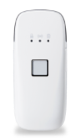












IAM Wiz Stick
3
사용 시나리오
관리자 대면을 통한 Wiz Stick에 사용자 정보(지문, 공인인증서)의 안전한 등록
운용자
Wiz Stick
운용자
관리자
관리자
Wiz Stick
GW Server
N/W장비
1
관리자 대면
2
운용자 지문 등록
3
운용자 인증서 저장
사용자 등록
4
사용자 등록
5
사용자 승인
1
1차 신원 확인
2
2차 신원 확인
네트워크 장비 접속
3
3차 신원 확인
(ID/pass)
4
원격세션 중계
접속활동이력 모니터링
명령 통제

Slide 9
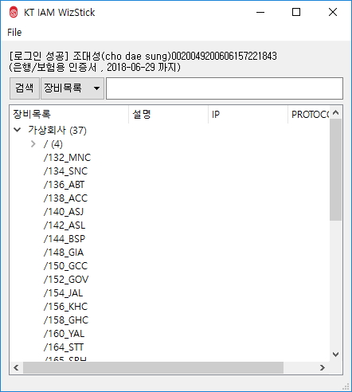
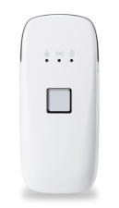


IAM Wiz Stick
3
에이전트 화면
운용자는 에이전트를 통해 사용자 등록, 원격 접속 요청을 수행할 수 있다.
운영자
Wiz Stick
운영자 PC

Slide 10
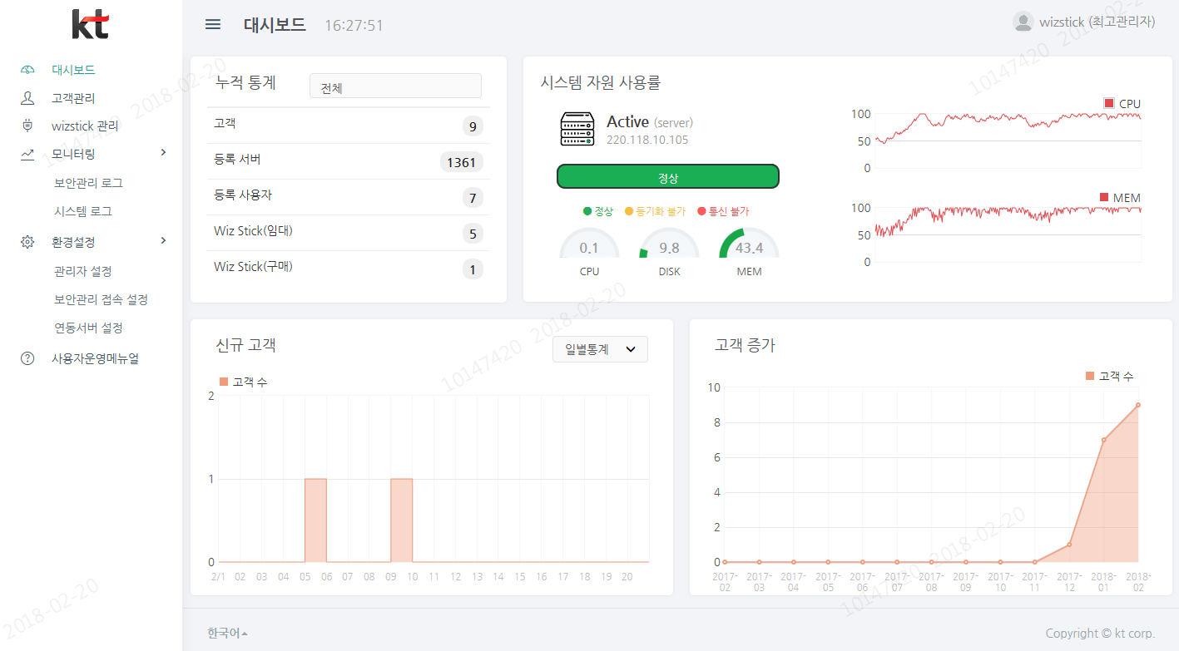
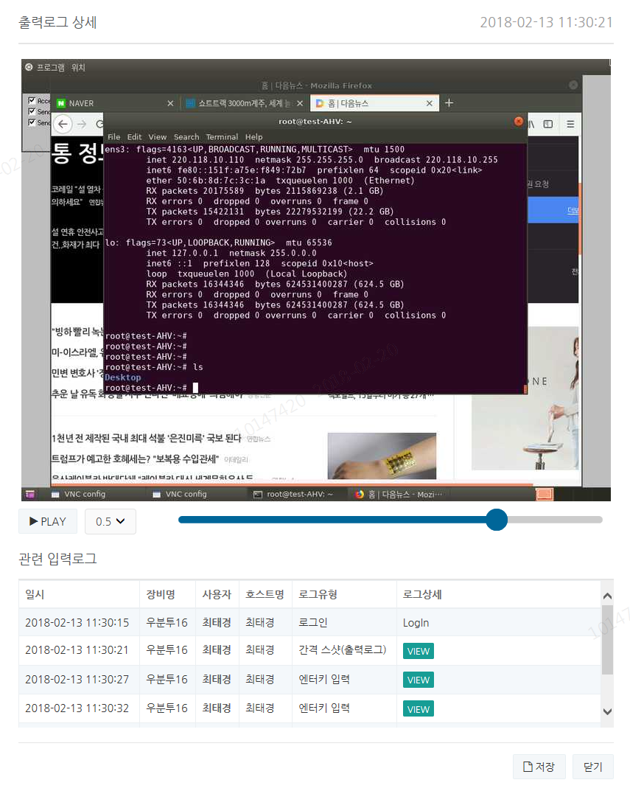
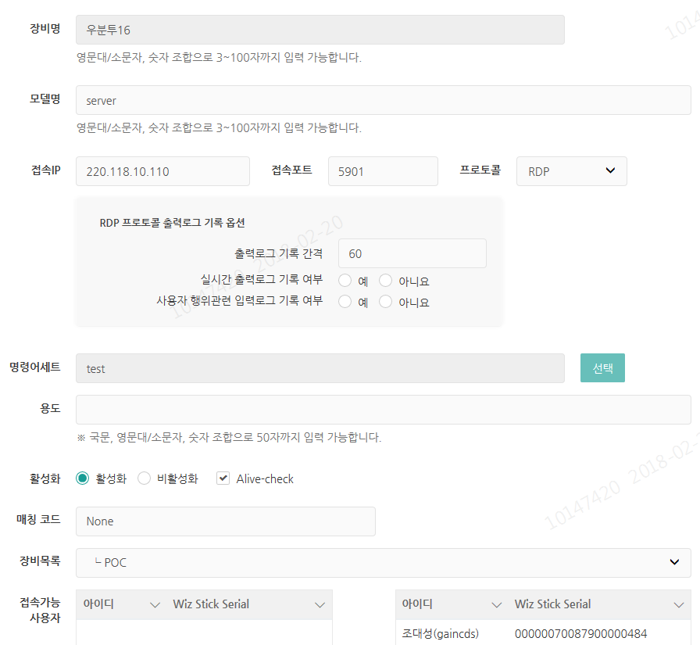
IAM Wiz Stick
3
보안관리 화면
관리자는 보안정책 설정, 객체 관리, 모니터링 등의 웹 기반 보안관리를 수행할 수 있다.
보안관리 대시보드
장비 접속/현황 모니터링
장비별 보안정책 설정

Slide 11



부가 서비스
4
Security Analytics
자원 사용률과 이상 행위 비교 분석을 통한 유연한 보안정책 의사결정 지원 서비스
DECISION
MAKING
실시간으로 수집되는 데이터에 대한 분석도구 연계/제공
보고 및 분석, 시각화를 위한 툴 제공
신속한 의사결정이 가능한 보안 분석 결과 제공
대랑 보안이벤트 분석의 유용성을 위한 추가 정보 제공
TCP/IP 네트워크에 연결된 모든 서버/단말의 보안 분석
Scalability
Reporting
& Visualization
Persistent
big data storage
Information
Context
Breadth
of Functions
대용량 데이터 저장소, 대규모 데이터 분석 시스템
Expansion
로그관리
이벤트 관리 및 동작분석
데이터베이스 및 응용 프로그램 모니터링
SIEM
+
PAM
Combination
성능 및 가용성 모니터링
운영관리
servers
networks
other devices

Slide 12
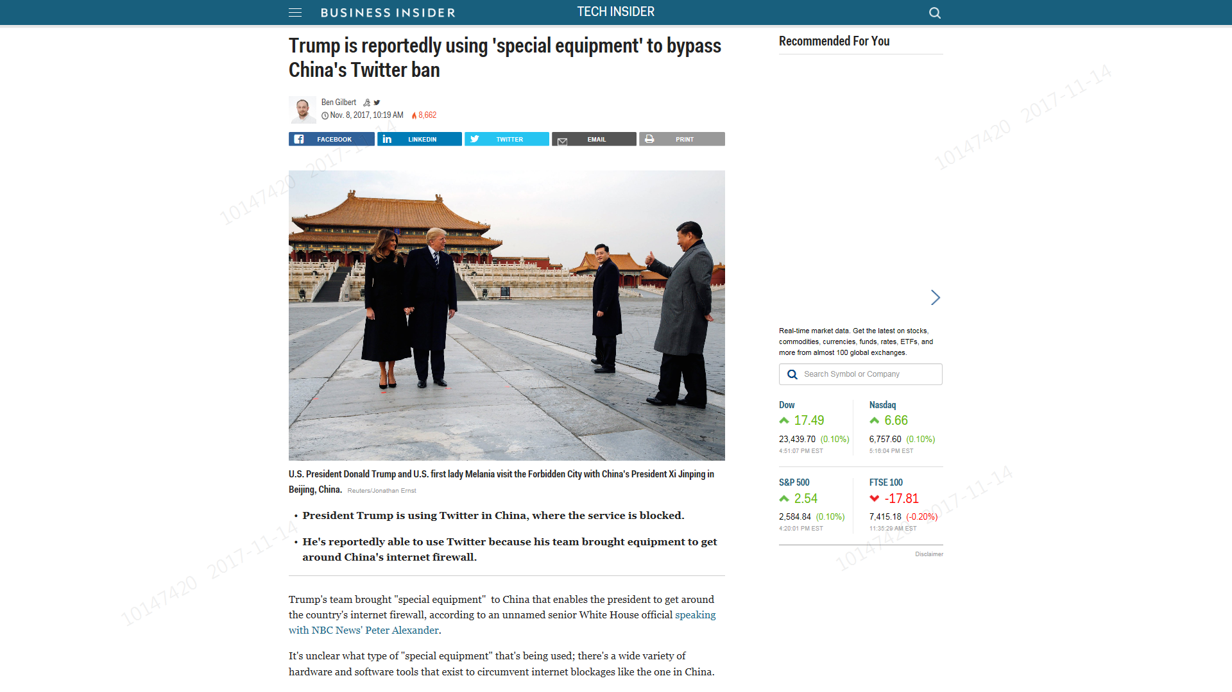

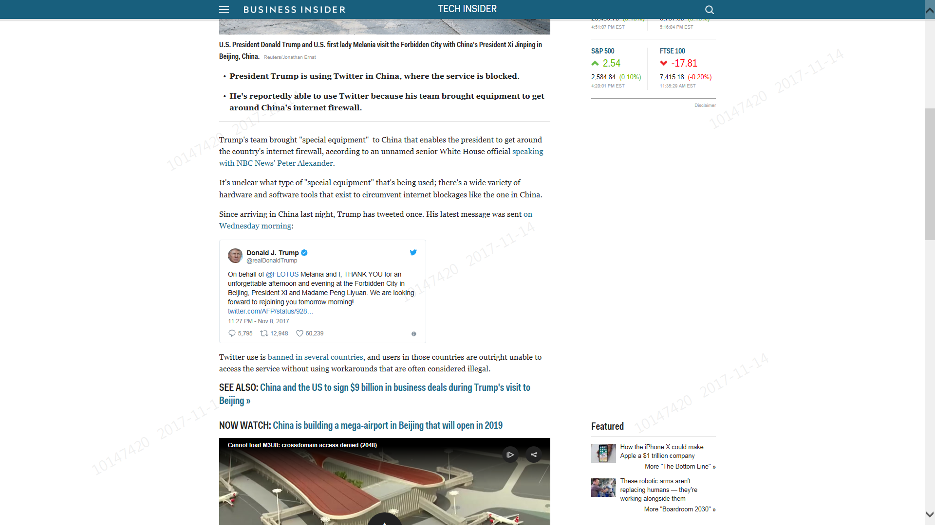




부가 서비스
4
구간 암호화
KT 자체 S/W 구간암호화 기능과 GSP 기반 단말인증/Key배포를 통한 VPN 대체 (자체 프로토콜 사용, VPN 프로토콜 대비 30% 이상 Throughput 향상)
단말인증 (with PUF)
Key/Cipher Suite 배포
GSP
사내망
(Kate)
GSP 기반 자체 구간 암호화 서비스를 통한 해외 시장 니즈 충족 & 전송 효율 개선

Slide 13










주요 레퍼런스
5
평창동계올림픽 대회통신망
IDC/호스팅 업체 클라우드서버망
운영자PC
운영자PC
GW Server
Huawei RADIUS
GW Server
네트워크 장비
네트워크 운영장비
클라우드 고객 서버
고객PC
올림픽 대회통신망 내 네트워크 장비에 대한 비인가 접근차단 및 장비접속, 활동이력 추적을 위한 보안강화 목적으로 도입
IDC/웹호스팅 업체가 관리하는 클라우드 고객서버 및 네트워크 운영장비에 대한 비인가 접근차단 및 사용자 이력 추적 목적으로 도입
도입대상 : 2018 평창동계올림픽 조직위원회
적용기간 : ’17년 12월 ~ 대회종료
특이사항
2,500대 이상 네트워크 장비 수용
100명 이상의 운용자 등록
도입대상 : K社
적용기간 : ’18년 1월 도입
특이사항
KISA 클라우드 보안인증의 사용자 접속/활동 이력 증적 요구사항 완벽 해소(고가 DLP 대체 가능)

Slide 14
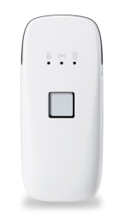
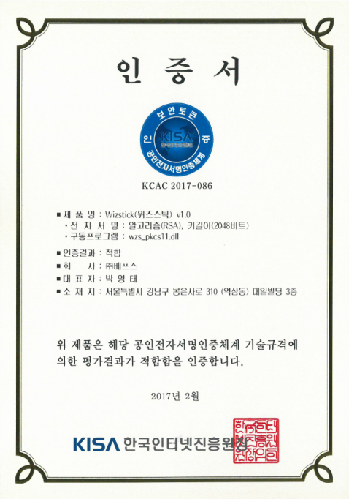



GiGA secure Wiz Stick
[별첨]
Wiz Stick은 세계최초 개인휴대형 보안플랫폼으로, 사용자에게 안전한 인터넷 접속과 편리하고 안전한 인증을 제공합니다. 특히 공인인증서 유출을 방지할 수 있는, 보안성이 강화된 생체인증을 통한 휴대용 인증서 저장장치(지문보안토큰)로 활용할 수 있습니다.
멀웨어
금융
기관
피싱
전자
입찰
파밍
Firewall
지문보안토큰
사용자
인증
IDS
인증서관리
국제용 CC 인증서
(IT보안인증사무국, 2017.5)
VPN
SecureDNS
보안토큰 구현적합 인증서
(한국인터넷진흥원, 2017.2)

